Slide 1


Slide 2

Om skyld og hvordan du kommer af med den

Slide 3
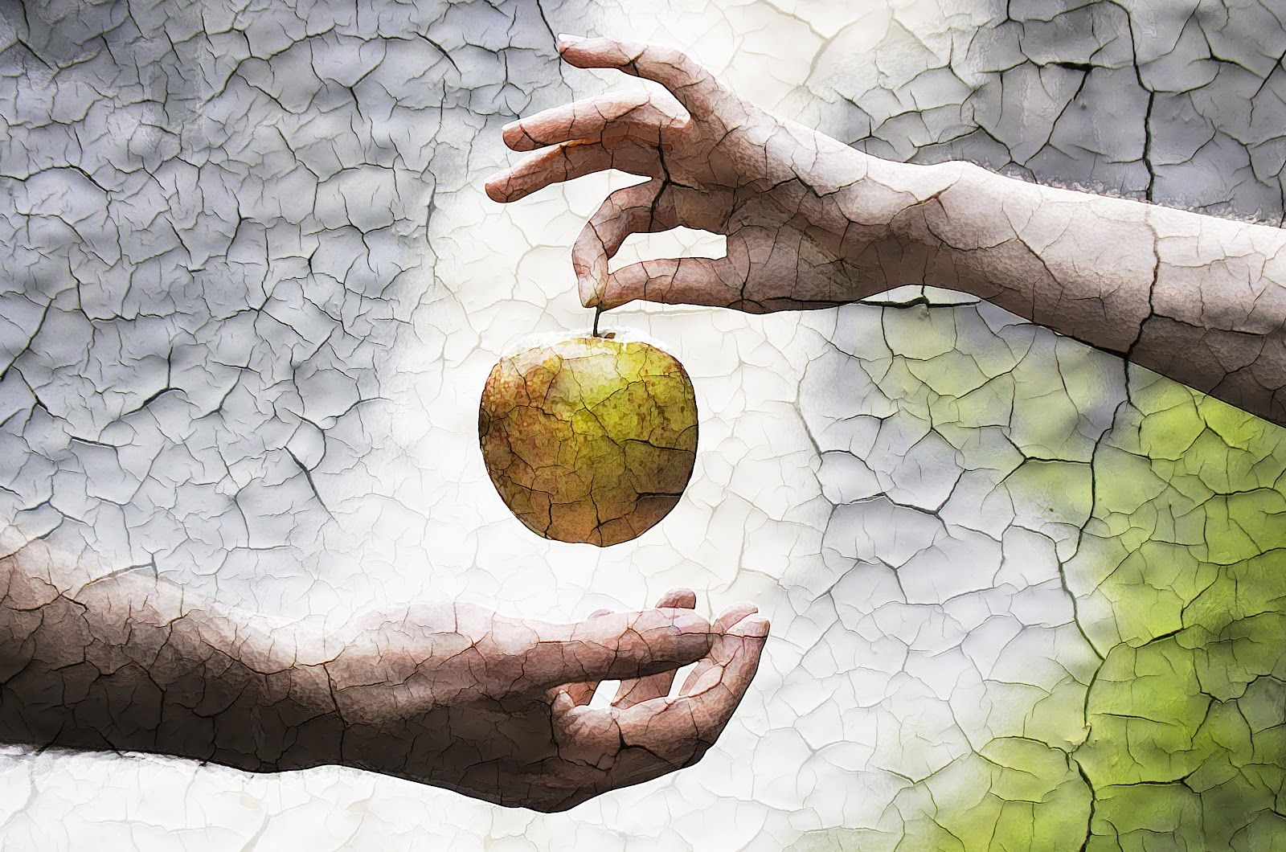

Slide 4
”Vær mig nådig, oh, Gud, og tilgiv mig, for du er barmhjertig og trofast. Forbarm dig over mig og tilgiv min synd, så jeg kan begynde på en frisk. Jeg ved, at jeg har handlet forkert, min synd plager mig dag og nat.”
David (Salme 51, 3-5)

Slide 5
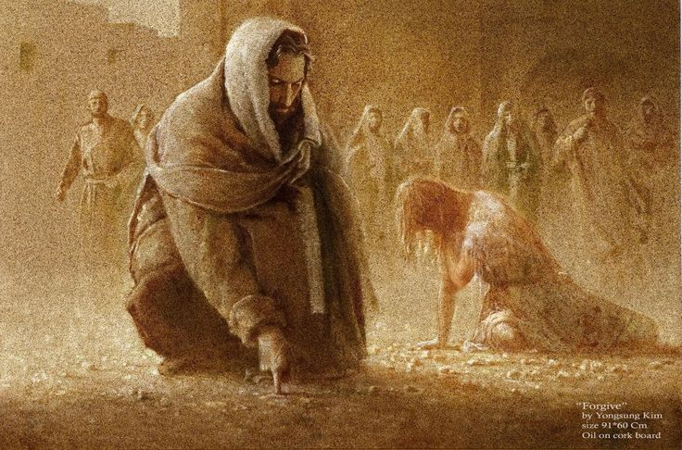

Slide 6
”Var der ingen, der fordømte dig?” „Nej, Herre,” svarede hun. „Det gør jeg heller ikke,” sagde Jesus. „Gå du blot, men synd fra nu af ikke mere.”
Jesus (John 8: 9-11)

Slide 7
"Vi har jo alle svigtet og lever ikke op til Guds høje standard. Men vi bliver erklæret skyldfri på grund af Guds nåde. Det er en gave til os. Gaven består i, at Jesus Kristus pådrog sig den straf, vi skulle have haft. Guds sendte Kristus for at han ved sin død skulle tage straffen for alle menneskers synder."
Paulus (Rom 3: 23-25)

Slide 8
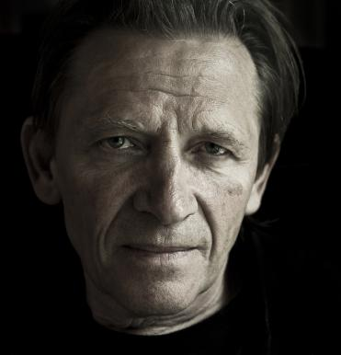
”Det handler om, at jeg i Jesusskikkelsen og i kristendommen møder en kærlighed, som er betingelsesløs. Det lyder banalt, men det er faktisk overvældende at erfare, at man helt dernede i dybden, hvor man bare er, møder en ubetinget kærlighed.”
Peter Bastian

Slide 9
